Slide 1



Нормативно-правові аспекти організації інклюзивного середовища в закладах дошкільної освіти

Slide 2
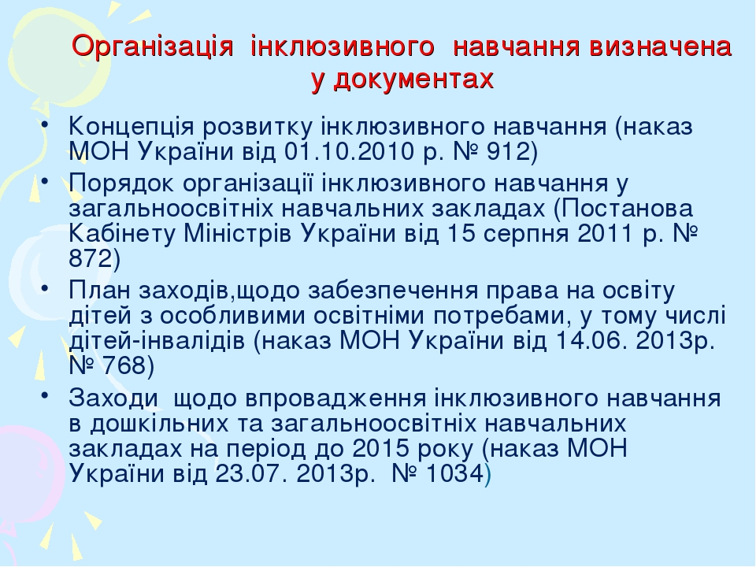

Slide 3
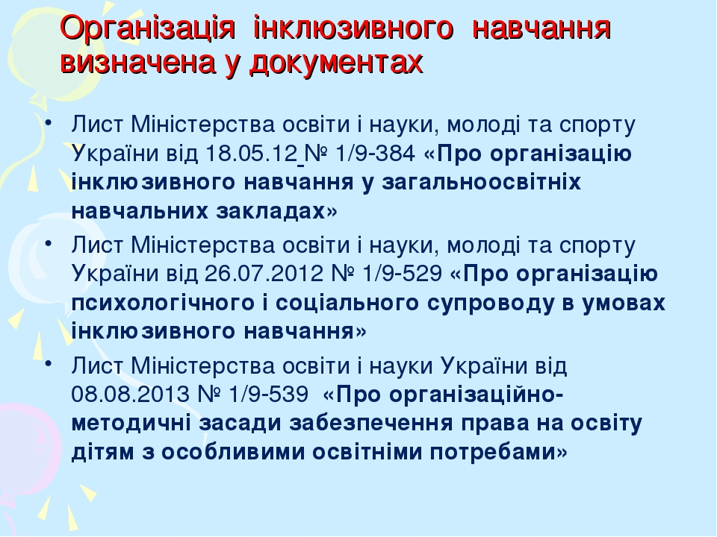

Slide 4

Закон України
«Про дошкільну освіту»
Основні зміни відповідно до Закону України «Про освіту» від 05.09.2017 №2145-V
Закон України “Про внесення змін до деяких законів України щодо доступу осіб з особливими освітніми потребами до освітніх послуг”
(Відомості Верховної Ради (ВВР), 2018, № 43, ст.345)

Slide 5

Щодо організації діяльності інклюзивних груп у дошкільних навчальних закладах
Лист МОН № 1/9-487 від 12.10.15 року
До постанови КМУ «Про встановлення розміру доплати за окремі види педагогічної діяльності» від 25.08.2004 № 1096 внесено зміни (постановою від 14.02.2018 № 72).

Slide 6
Стаття 19. Освіта осіб з особливими освітніми потребами
1. Органи державної влади та органи місцевого самоврядування створюють умови для забезпечення прав і можливостей осіб з особливими освітніми потребами для здобуття ними освіти на всіх рівнях освіти з урахуванням їхніх індивідуальних потреб, можливостей, здібностей та інтересів.
2. Держава забезпечує підготовку фахівців для роботи з особами з особливими освітніми потребами на всіх рівнях освіти.
3. Особам з особливими освітніми потребами освіта надається нарівні з іншими особами, у тому числі шляхом створення належного фінансового, кадрового, матеріально-технічного забезпечення та забезпечення розумного пристосування, що враховує індивідуальні потреби таких осіб, визначені в Індивідуальній програмі розвитку.

Slide 7
4. Для навчання, професійної підготовки або перепідготовки осіб з особливими освітніми потребами застосовуються види та форми здобуття освіти, що враховують їхні потреби та індивідуальні можливості.
5. Органи державної влади, органи місцевого самоврядування та заклади освіти створюють умови для здобуття освіти особами з особливими освітніми потребами шляхом забезпечення розумного пристосування та універсального дизайну.
6. Навчання та виховання осіб з особливими освітніми потребами, зокрема тими, що спричинені порушенням розвитку та інвалідністю, у закладах дошкільної, позашкільної та середньої освіти здійснюються за рахунок коштів освітніх субвенцій, державного та місцевих бюджетів, інших джерел, не заборонених законодавством, у тому числі з урахуванням потреб дитини, визначених в Індивідуальній програмі розвитку.
7. Зарахування осіб з особливими освітніми потребами до спеціальних закладів освіти, переведення з одного типу закладу до іншого та відрахування таких осіб здійснюються у порядку, встановленому центральним органом виконавчої влади у сфері освіти і науки.

Slide 8
Стаття 20. Інклюзивне навчання
1. Заклади освіти за потреби утворюють інклюзивні та/або спеціальні групи і класи для навчання осіб з особливими освітніми потребами. У разі звернення особи з особливими освітніми потребами або її батьків така група або клас утворюється в обов’язковому порядку.
2. Заклади освіти зі спеціальними та інклюзивними групами і класами створюють умови для навчання осіб з особливими освітніми потребами відповідно до індивідуальної програми розвитку та з урахуванням їхніх індивідуальних потреб і можливостей.
3. Особи з порушеннями фізичного, психічного, інтелектуального розвитку і сенсорними порушеннями забезпечуються у закладах освіти допоміжними засобами для навчання.

Slide 9
4. Особам з особливими освітніми потребами надаються психолого-педагогічні та корекційно-розвиткові послуги у порядку, визначеному центральним органом виконавчої влади у сфері освіти і науки.
Психолого-педагогічні послуги - це комплексна система заходів з організації освітнього процесу та розвитку особи з особливими освітніми потребами, що передбачені індивідуальною програмою розвитку та надаються педагогічними працівниками закладів освіти, реабілітаційних установ системи охорони здоров’я, соціального захисту, фахівцями інклюзивно-ресурсного центру.
Корекційно-розвиткові послуги (допомога) - це комплексна система заходів супроводження особи з особливими освітніми потребами у процесі навчання, що спрямовані на корекцію порушень шляхом розвитку особистості, її пізнавальної діяльності, емоційно-вольової сфери та мовлення.
5. Органи державної влади та органи місцевого самоврядування утворюють інклюзивно-ресурсні центри з метою забезпечення реалізації права на освіту та психолого-педагогічний супровід дітей з особливими освітніми потребами.
Психолого-педагогічний супровід - це комплексна система заходів з організації освітнього процесу та розвитку дитини, передбачена індивідуальною програмою розвитку.

Slide 10
Стаття 2. Основні завдання законодавства України про дошкільну освіту
Основним завданням законодавства України про дошкільну освіту є:
забезпечення права дитини, у тому числі дитини з особливими освітніми потребами, на доступність і безоплатність здобуття дошкільної освіти;
{Абзац другий статті 2 із змінами, внесеними згідно із Законом № 2541-VIII від 06.09.2018}

Slide 11
Стаття 23. Освітня програма
Освітня програма - це єдиний комплекс освітніх компонентів, спланованих і організованих закладом дошкільної освіти для досягнення вихованцями результатів навчання (набуття компетентностей), визначених Базовим компонентом дошкільної освіти.
Освітні програми можуть мати корекційно-розвитковий складник для дітей з особливими освітніми потребами.
{Частину першу статті 23 доповнено новим абзацом згідно із Законом № 2541-VIII від 06.09.2018}
Основою для розроблення освітньої програми є Базовий компонент дошкільної освіти.

Slide 12
Стаття 28. Права дитини у сфері дошкільної освіти
діти з особливими освітніми потребами, що зумовлені порушеннями інтелектуального розвитку та/або сенсорними та фізичними порушеннями, мають право на першочергове зарахування до закладів дошкільної освіти.
{Частину другу статті 28 доповнено абзацом восьмим згідно із Законом № 2541-VIII від 06.09.2018}

Slide 13
Положення про дошкільний навчальний заклад
Для задоволення освітніх, соціальних потреб, організації
корекційно-розвиткової роботи у складі дошкільних навчальних
закладів можуть створюватися спеціальні та інклюзивні групи для
розвитку дітей з порушеннями слуху, зору, мови, опорно-рухового
апарату, інтелекту, затримкою психічного розвитку. { Пункт 3
доповнено абзацом згідно з Постановою КМ N 530 ( 530-2015-п ) від 29.07.2015 }
Рішення про створення інклюзивної групи (груп) у дошкільному
навчальному закладі комунальної форми власності приймається
органом управління освітою, у сфері управління якого перебуває
відповідний навчальний заклад, державної форми власності -
засновником (засновниками), приватної форми власності - власником (власниками).

Slide 14
Прийом дітей до інклюзивних груп здійснюється керівником дошкільного навчального закладу протягом календарного року за наявності:
місць;
заяви батьків або осіб, які їх замінюють;
висновку інклюзивно-ресурсного центру про комплексну психолого-педагогічну оцінку розвитку дитини;
медичної довідки про стан здоров’я дитини з висновком лікаря, що дитина може відвідувати дошкільний навчальний заклад;
довідки дільничного лікаря про епідеміологічне оточення;
свідоцтва про народження.
Наказ МОН від 06.02.15 №104/52 «Про затвердження порядку комплектації інклюзивних груп у дошкільному навчальному закладі» п.10

Slide 15
Для прийому дітей з особливими освітніми потребами, у тому числі з інвалідністю, додатково надаються:
копія медичного висновку про дитину-інваліда віком до 18 років (наданої лікарсько-консультативною комісією) або копія посвідчення особи, яка одержує державну соціальну допомогу, відповідно до Закону України "Про державну соціальну допомогу інвалідам з дитинства та дітям з інвалідністю";
копія індивідуальної програми реабілітації дитини з інвалідністю;
направлення місцевого органу управління освітою.

Slide 16
- за письмовою заявою батьків або осіб, які їх замінюють;
- з урахуванням виконання вимог санітарного законодавства.
Доступ асистента дитини до освітнього процесу
забезпечує керівник закладу дошкільної освіти:
Асистентом дитини з особливими освітніми потребами може бути один з батьків або особа, визначена батьками (особами, які їх замінюють) в їх письмовій заяві.
Медичне обслуговування дітей в інклюзивній групі дошкільного навчального закладу забезпечується медичними працівниками цього закладу відповідно до затверджених штатних нормативів та посадових обов’язків.

Slide 17
Протипоказаннями для прийому дітей до інклюзивних груп дошкільних навчальних закладів є:
⇒ ІІІ і IV ступені порушень функцій організму, які не сумісні з перебуванням дитини в організованому колективі ;
всі хвороби у гострому періоді, хронічні хвороби в стадії загострення, всі хвороби, які потребують стаціонарного лікування, гострі інфекційні захворювання до закінчення строку карантину.
Наказ МОН від 06.02.15 №104/52 «Про затвердження порядку комплектації інклюзивних груп у дошкільному навчальному закладі» п.10

Slide 18
Наказ МОН України від 08.06.2018 № 609
“Про затвердження Примірного положення про команду психолого-педагогічного супроводу дитини з особливими освітніми потребами в закладі загальної середньої освіти та дошкільної освіти”

Slide 19
Персональний склад Команди супроводу затверджується наказом керівника закладу освіти, в якому здобувають освіту діти з ООП.
Команда супроводу дитини з ООП співпрацює з ІРЦ з питань надання корекційно-розвиткових послуг та методичного забезпечення її діяльності.
Заклад освіти на підставі Примірного положення про команду психолого-педагогічного супроводу дитини з особливими освітніми потребами в закладі дошкільної освіти розробляє власне положення про команду психолого-педагогічного супроводу дитини з особливими освітніми потребами.

Slide 20
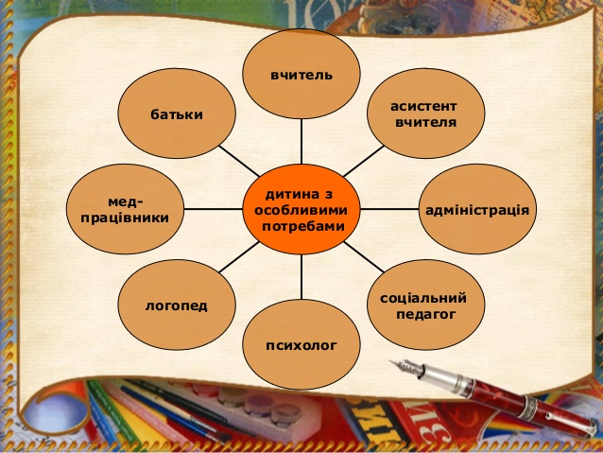

Slide 21
Основні функції адміністрації закладу щодо Команди супроводу
формування складу Команди супроводу;
призначення відповідальної особи щодо координації розроблення ІПР;
організація роботи Команди супроводу;
контроль за виконанням висновку ІРЦ;
залучення фахівців (в тому числі фахівців ІРЦ) для надання психолого-
педагогічних та корекційно-розвиткових послуг дітям з ООП;
контроль за виконанням завдань учасниками Команди супроводу своїх функцій;
розроблення спільно з іншими учасниками Команди супроводу індивідуального
навчального плану дитини з ООП;
залучення батьків дитини з ООП до розроблення і погодження ІПР;
оцінка діяльності педагогічних працівників, залучених до реалізації ІПР;
моніторинг виконання ІПР.

Slide 22


Забезпечення корекційно-розвивального напряму у навчально-виховному процесі інклюзивного дошкільного закладу
Корекційно-розвивальна робота - вагома складова інклюзивного навчання
Учасники мультидисциплінарної команди
Спеціальні фахівці
Вихователі
Музичні керівники
Батьки

Slide 23
Модель забезпечення корекційно-розвивального напряму у інклюзивному дошкільному закладі
Спеціально скерований вплив, розроблений на основі рекомендацій ІРЦ, діагностування у закладі, індивідуального вивчення дитини на початковому та поточних етапах навчання у ДНЗ, здійснюваний вузькопрофільними фахівцями на основі індивідуального впливу.
Методичні інновації, включені до викладу загальноосвітньої програми, як корекційно-розвивальний елемент, однаково важливий та корисний для дошкільників з ООП та типовим розвитком, здійснювані вихователем та його асистентом
Організація додаткових освітніх послуг

Slide 24
Індивідуальна програма розвитку дитини
Індивідуальна програма розробляється на 3 місяці, на основі програм, у тому числі спеціальних, рекомендованими МОН України для дошкільних навчальних закладів, з відповідною їх адаптацією до особливих потреб дитини і затверджується керівником дошкільного навчального закладу. З метою її коригування та доповнення, індивідуальна програма переглядається щомісячно
“Інструктивно-методичні рекомендації щодо організації діяльності інклюзивних груп у дошкільних навчальних закладах”
Лист Міністерства освіти і науки України
від 12.10.2015 року № 1/9-487

Slide 25

МЕТА НАПИСАННЯ ІПР
Вироблення комплексу ефективних
стратегій і заходів організації освітнього процесу дитини з особливими освітніми
потребами
Інформування членів команди
супроводу (особливо батьків) про
конкретні цілі в навчанні дитини та як вони будуть досягнуті

Slide 26

ПЛАН РОБОТИ НАД ІПР
1. Установча зустріч членів команди (визначення оптимального складу команди, план проведення комплексного оцінювання сильних сторін та потреб дитини (збір комплексної інформації про дитину).
Notes:
26

Slide 27

ПЛАН РОБОТИ НАД ІПР
2. Оцінювання рівня психофізичного розвитку дитини; визначення поточного рівня знань та вмінь різними спеціалістами, як основу для подальшої організації навчання.
Notes:
27

Slide 28
ПИТАННЯ, ЯКІ СЛІД РОЗГЛЯНУТИ
В яких сферах розвитку необхідно надати допомогу?
Скільки часу на тиждень триватимуть заняття з фахівцями або додаткові заняття?
Які заходи будуть запропоновані для встановлення співпраці з іншими дітьми?
В яких заходах дитина братиме участь?

Slide 29
Які адаптації середовища, технічного забезпечення необхідно здійснити?
Яких фахівців необхідно залучити?
Якою є поведінка дитини, яких змін вона потребує для покращення процесу виховання?
З удосконалення/розвитку яких навичок необхідно розпочати?

Slide 30
ЯКУ ІНФОРМАЦІЮ МАЮТЬ ОТРИМАТИ БАТЬКИ
чому дитина потребує розроблення індивідуальної програми розвитку;
хто надаватиме освітні та спеціальні послуги;
тривалість послуг;
методи та періодичність оцінювання;
періодичність перегляду ІПР та надання інформації про хід його виконання.

Slide 31

Коли ми почнемо називати речі своїми іменами, коли ми визнаємо, що люди з особливими потребами, найперше є людьми, то побачимо, що у них значно більше спільного з усіма, ніж відмінного…

Slide 32

ДЯКУЮ ЗА УВАГУ!!!

